Slide 1

智能隧管检测系统

Slide 2
目录
项目背景
应用前景
作品设计
创新点和困难点

Slide 3
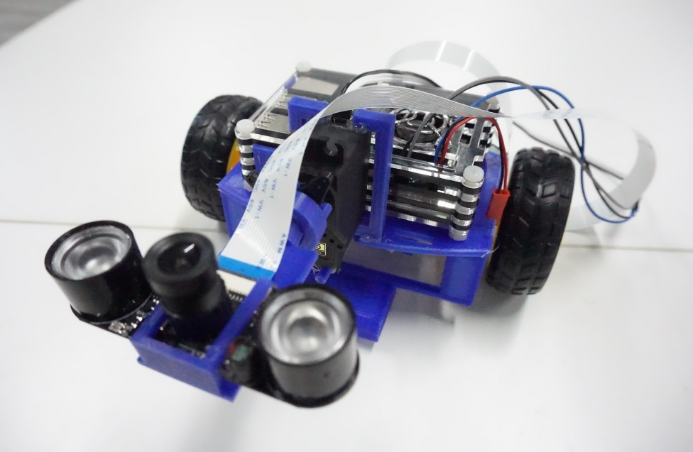
项目背景
成本
安全
效率

Slide 4
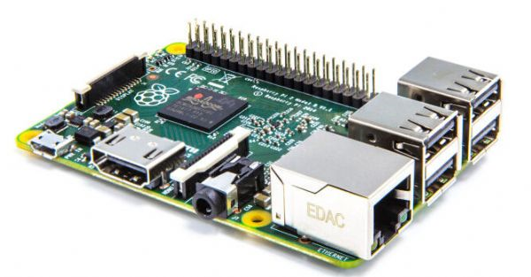
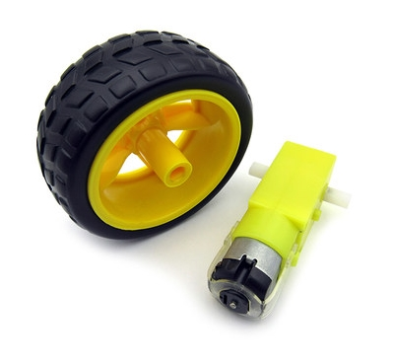
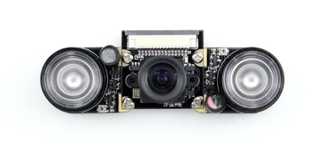
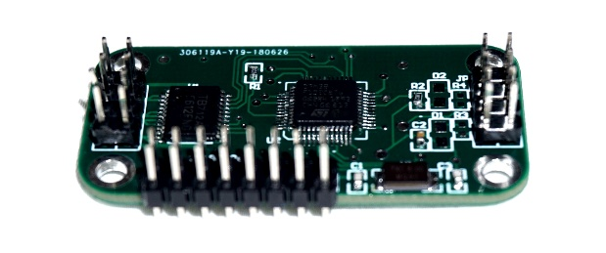
总体构架
管理人员
RasPi
双向通信
PC
图像
控制
RPICAMERA
基于STM32自主设计的控制板
减速电机

Slide 5
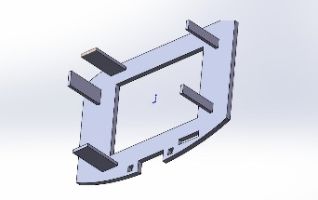
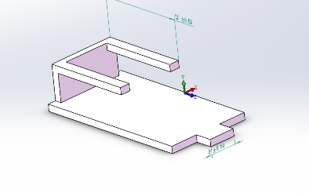
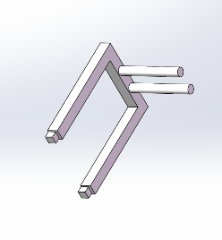
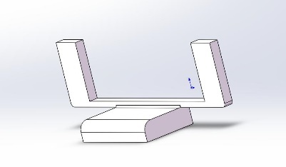

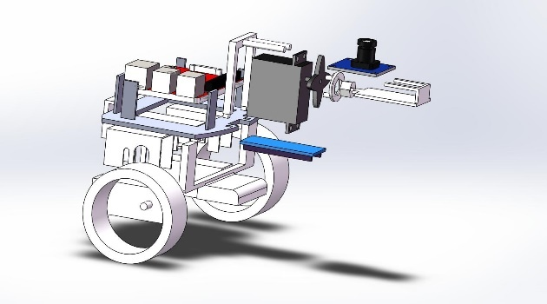

结构设计
3D打印

Slide 6
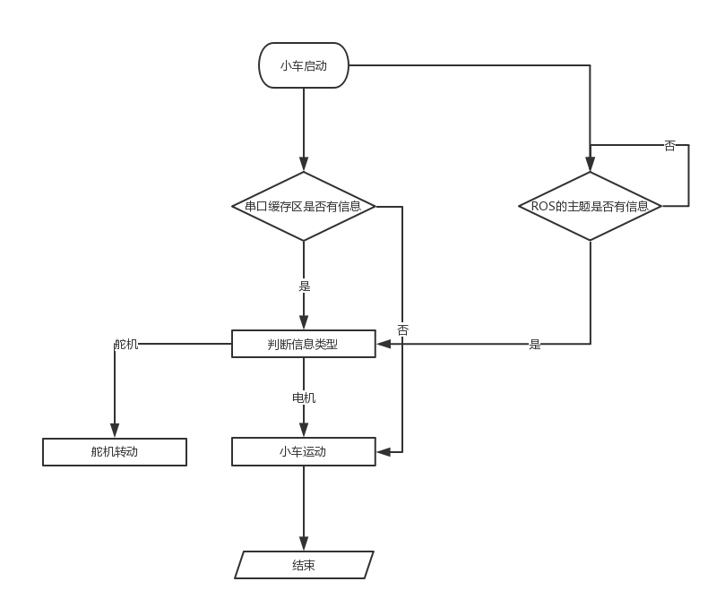
控制系统程图

Slide 7
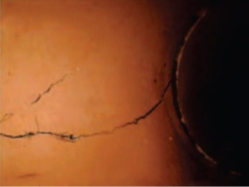
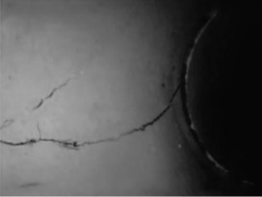
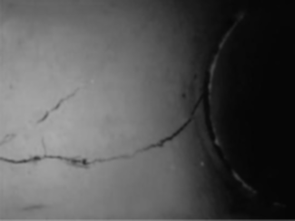


图象识别：预处理
原图
灰度化
滤波
腐蚀膨胀

Slide 8
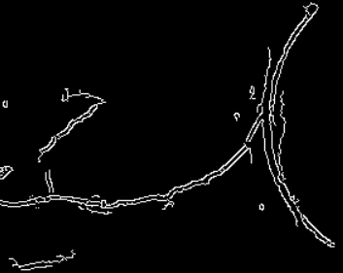
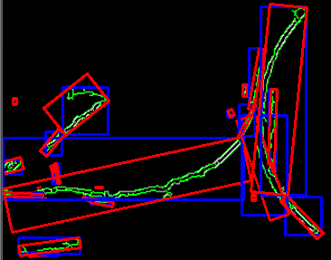
图象识别：识别与标注
边缘检测
（Canny算子）
识别与标注

Slide 9
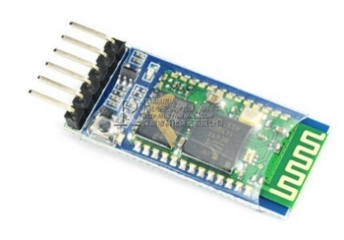
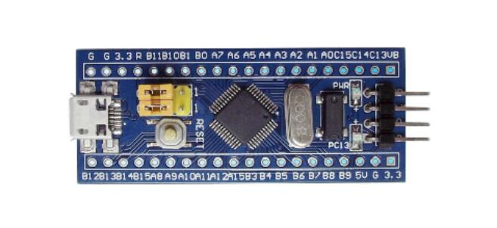
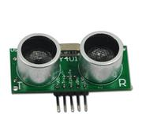
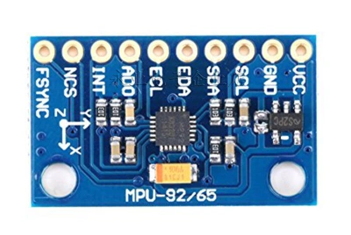
三维重构
H5蓝牙模块
距离
姿态
STM32F103
超声波模块
九轴姿态传感器

Slide 10
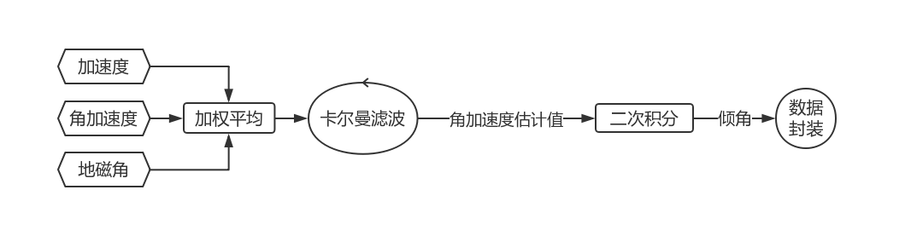
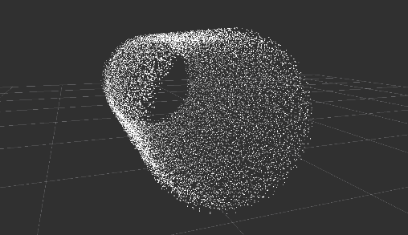
三维重构：倾角检测

Slide 11
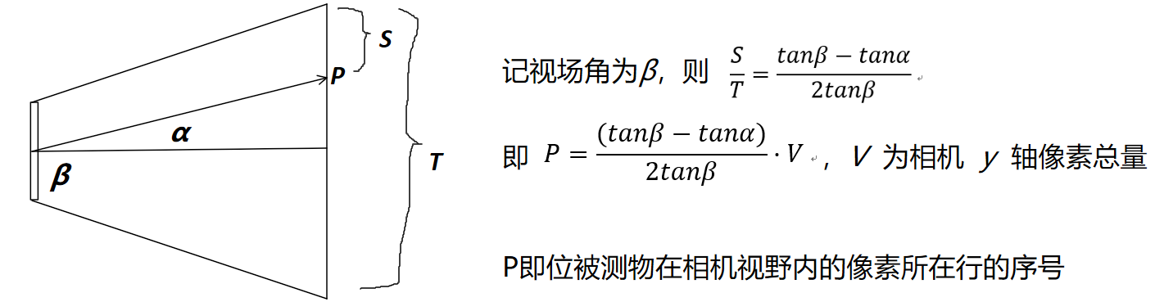

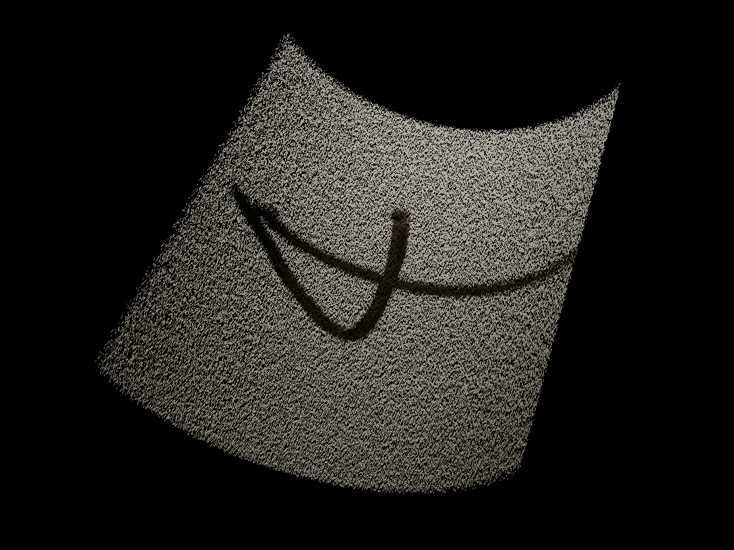
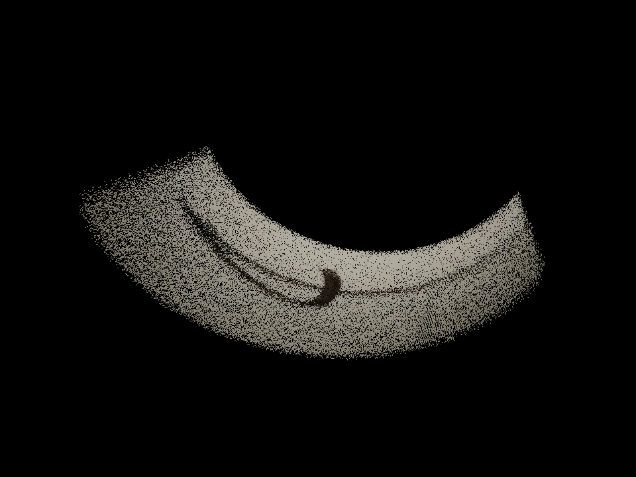
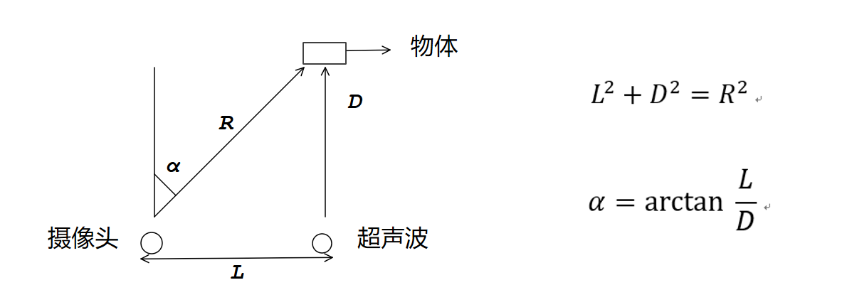
三维重构：点云染色

Slide 12
创新点和困难点
自主设计的软硬件结构
高效清晰的图像识别算法
基于超声波的低成本三维重构方案
以分布式机器人操作系统ROS作为主体框架，可以方便地升级为分布式协作系统

Slide 13
应用场景
大规模检伤
需要的操作人员少，设备成本低，设备操作难度低，适合被大规模投放使用。
快速定位
设备检测反应快速，结果准确，适合对隧管内的缺陷进行快速定位。
隧管维护
未来将制作与设备配合的App控制程序，进一步提升其隧管维护的易用性。

Slide 14
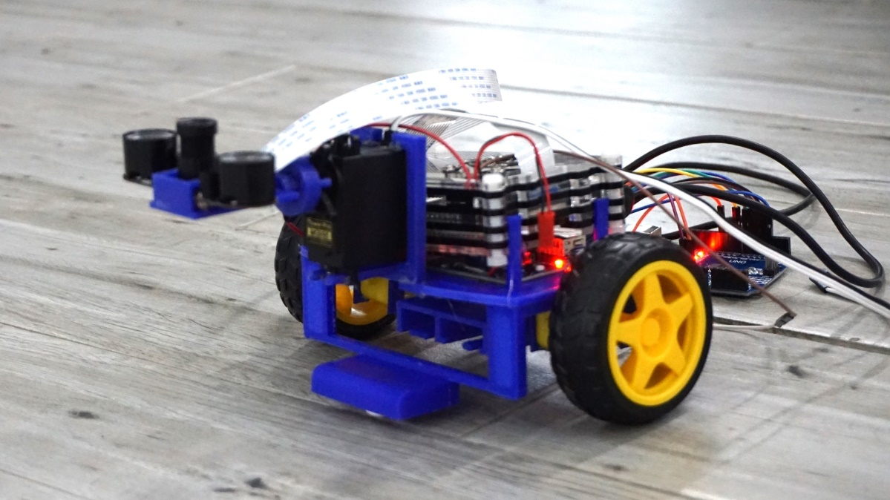
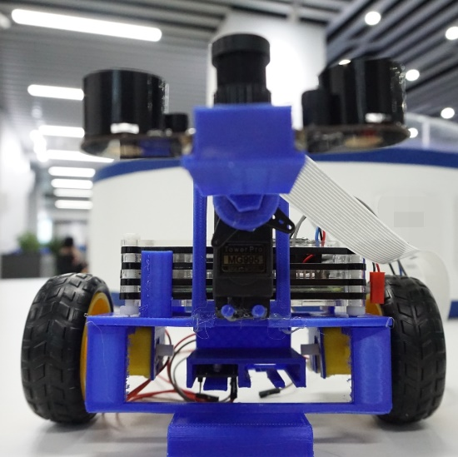
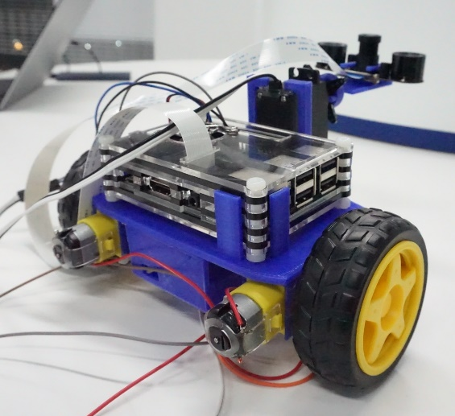
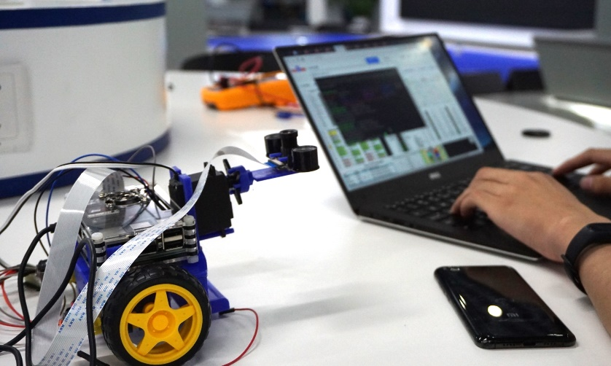
实物照片

Slide 15
谢谢

